Slide 1
AI와 함께 설계하는 나만의 배움 여정: - 어딧세이(가제) -
Term Projext 제안서
“어떤 주제든, AI가 실습형 PBL 학습지로 만들어줍니다.”
이진걸

Slide 2
문 제 정 의 / 요약
CORE CONCEPT: PBL X AI
PBL(문제기반 학습):
코디세이/42에서 지향하는 교육 방식의 연장 (프로그래밍 / CS 너머로)
AI
이번 “AI” 올인원 과정 -> 생성형 AI를 써 보자
그러므로 PBL + AI를 조합한 소프트웨어는 어떨까?

Slide 3



예상 사용자 (페르소나)
?
?
?
수진(대학생, 23세) – “짧은 시간, 필요한 내용을 학습”
“AI를 공부하게 된 상황이긴 한데, 제가 또 비전공자(생명과)예요.. 근데 확률과 통계 기초가 잘 생각나지 않는거 있죠? 중간고사 전에 3일 정도 빠르게 핵심 개념을 짚고 넘어가고 싶어요.”
민수(직장인, 31세) – “빠른 기간 안에 팀 단위 리스킬링＂
“갑자기 레거시 유지보수 업무가 떨어졌어요. 근데 이게 하필 Delphi 시스템 유지보수 업무인데, 저 포함 아무도 Delphi를 써본 적이 없어요. 근데 팀장님은 이걸 스터디와 세미나를 준비해서 다음 달까지 팀 교육자료를 만들라고 하니 이것 참….”
윤지(교사, 35세) – “공교육 내 실습형 AI 콘텐츠 설계”
“저는 도덕교사인데, 방과후 선생님을 맡게 되었어요. 아이들에게 AI 윤리 교육 과정을 만들어서 한 학기동안 해야 하는데, 이게 기존 교재가 많은 것도 아니고.. 그나마 있는 자료들은 죄다 영어인데…. 영어 공부를 따로 하기도 쉽지 않고….”

Slide 4






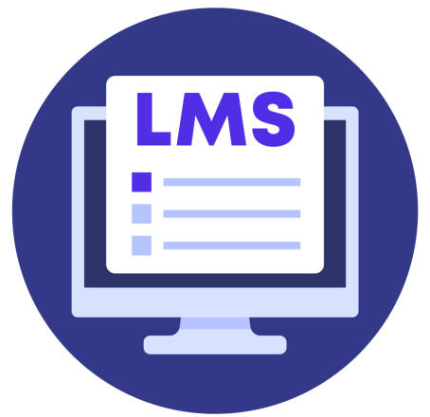
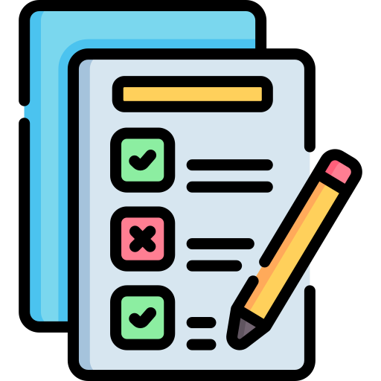
사용자 시나리오
1
학습내용 입력 & 구체화 단계
학습자가 학습을 원하는 주제를 입력 하면,
Gemini가 채팅을 하면서 학습내용 구체화
2
학습기간 및 강도 결정단계
학습자가 학습을 원하는 기간/강도를 입력
Gemini가 간단한 커리큘럼 리스트를 줌
3
PBL 교육자료 출력 및 학습
1, 2에 따라서 문제들을 단계별로 출력해줌
학습보조를 위한 자료들도 골라줌(유튜브 등)
4
간단한 학습관리 및 평가
진도 체크하기 용의 형성평가(동료평가 대체)
학습 진도율 및 달성율을 볼 수 있는 간단한 대시보드
Notes:
1, 2: 피드백: 형성평가를 활용한 사전 지식 수준 데이터를 받기
3: 학습목표를 만들어서 고를 수 있게 하기
4. 학습 피드백을 차시별로 받아서 json 파일에 반영

Slide 5
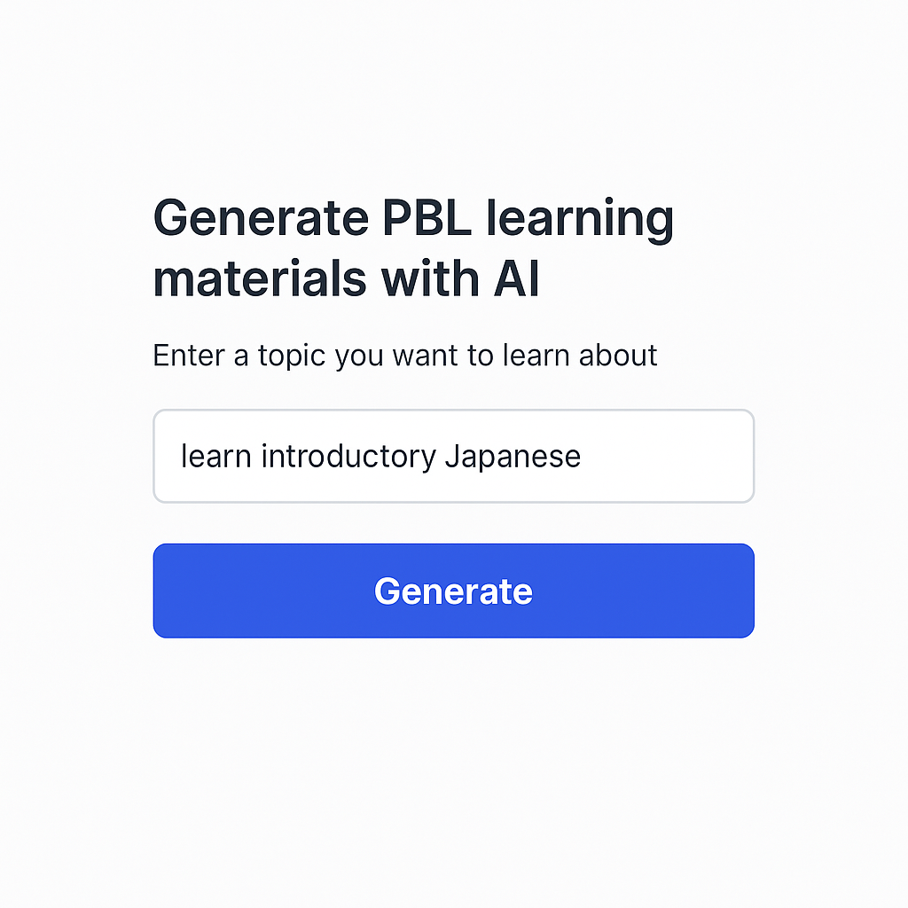
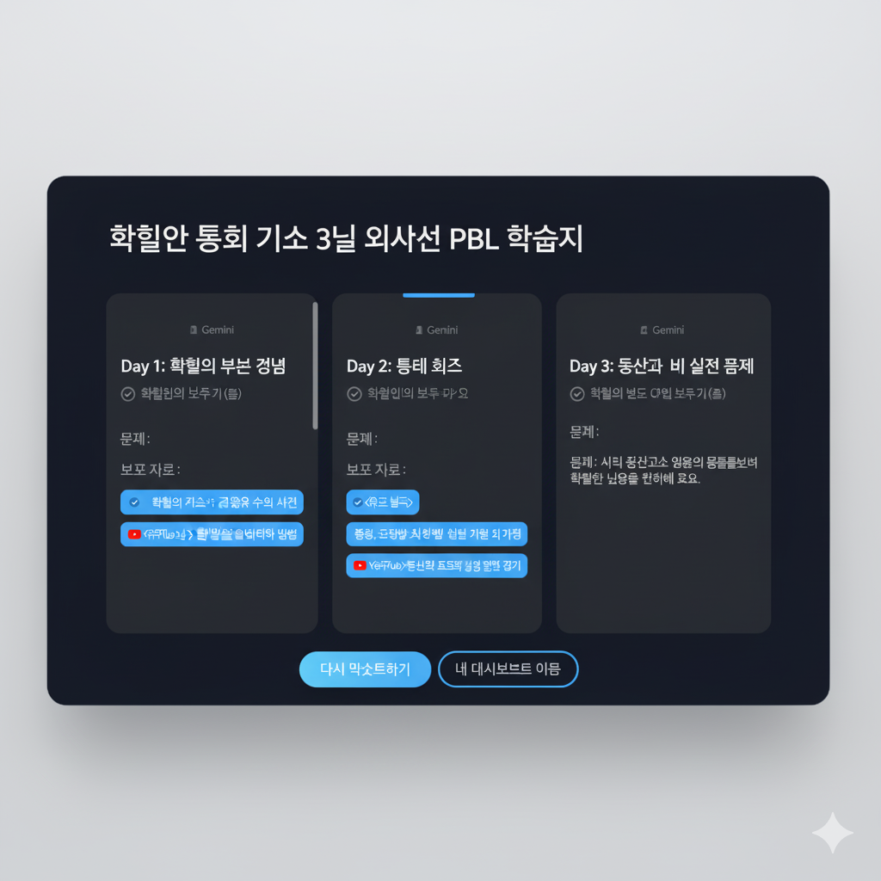
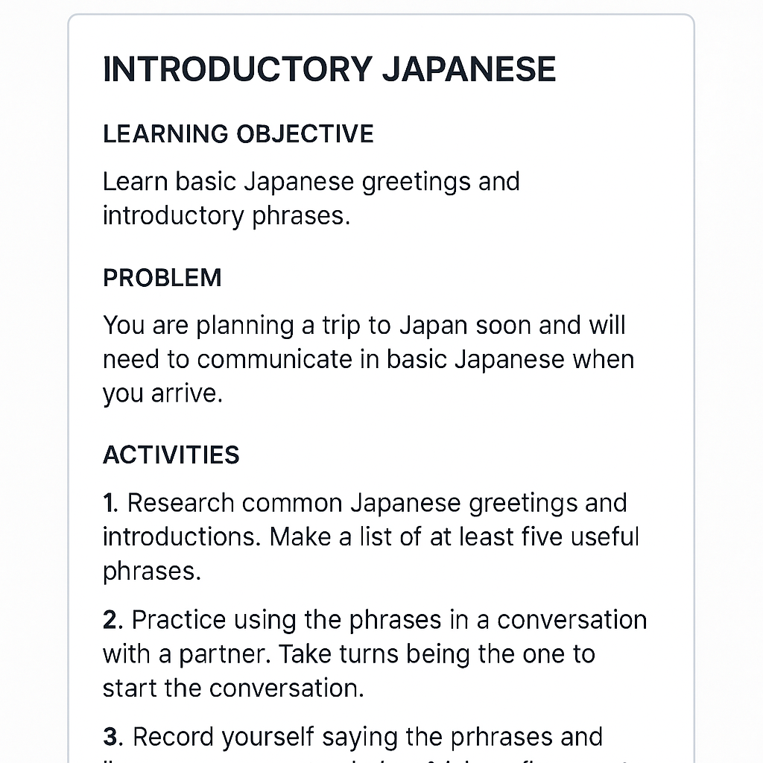
UI Mockup

Slide 6


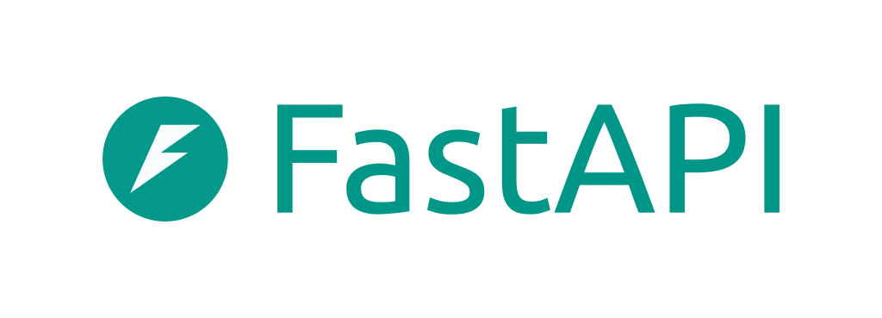


주요 구현 기능
1
학습 주제 입력 및 구체화
Frontend
2
AI 기반 PBL 생성 (API 활용)
React
Vite
3
결과 시각화 (카드 UI 등 구현 쉬운 거)
Backend
4
재생성 기능 ( Cache 활용 등)
5
간단한 LMS & 대쉬보드 (투두리스트 급, 급할 경우 notion으로 갈음)
AI Engine

Slide 7
비기능 요구사항 (비우선 개발사항)
속도
1분 이내 학습지 초안 출력
안정성
고의적인 입력 오류에도 앱이 크래시 없이 응답
다국어 지원
최소 2개 언어권 이상의 자료 활용 및 생성
보안
사용자 입력은 일시 저장 후 폐기
캐싱 전략
동일 주제 재요청 시 cache된 학습지 활용

Slide 8
심사위원 공략 (심사 기준별)
창의성
기술성
실용성
발표
기존 AI를 통한 학습을 PBL로 확장
React -> FastAPI-> Google Gemini 2.5 Flash 활용
(구조 단순화)
사용자 시나리오를 통한 핍진성 있는 usecase 확보
감성 -> 작동 -> 비전
삼단구조
(감성으로 밀고 나감)
학습자에게 큐레이션된 맞춤 학습 자료 제공
다수를 위한
Prompt 설계력으로 밀고 나감 (잘 구조화된 PBL 제작 JSON 생성이 핵심)
1. 사용자 시나리오 를 3 가지 설명
2. 실제로 prompt를 통한 PBL 자료를 만드는 것을 시연
1. “배움의 불평등＂ 지식 사각지대 설명
2. 시연(입력-> 생성-> 결과)
3. 비전 / 감동적인 멘트
쉽게 가면서 학장님과 윗 분들을 공략한다!

Slide 9

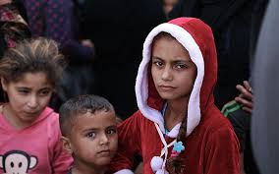
확장 사용자 시나리오
국내: 우리 주변의 교육 접근성 제고
상황: 중학교 2학년 준호는 강릉 인근의 농어촌 마을에 산다. 집에서 학교까지는 버스로 40분, 학교에는 과학 동아리도, 코딩 수업도 없다. 그는 유튜브로 코딩을 배우려 하지만, 체계적인 순서 없이 흩어진 영상들 때문에 금방 포기한다.
결과:
교사 없이도 실습 → 결과 기록 → 다음 단계로 이어지는 루프가 작동한다. /마을 도서관 담당자나 지역 센터 직원이 “AI 보조 교사” 로서 역할 가능.
가치 포인트: AI가 지역간 학습 격차를 해소 / 동일 학습 경험 제공
해외: 극한 상황에서의 교육 수요 해소
상황: 요르단의 자타리 난민 캠프. 교사 아메드에게는 아이들을 위한 교재가 없다. 그는 어딧세이에 입력한다.
“아랍어로 과학 기초를 가르치고 싶어요. 실험도구는 없어요.”
결과: AI가 현지 언어와 자원 수준에 맞춘 PBL 수업안을 자동 설계.
가치 포인트: “AI가 교사를 대체하는 게 아니라, 교사가 없는 곳에 교사를 만들어준다.”

Slide 10
시스템 구조 구상
Input Layer
(Prompt / UI)
AI Generator Layer
(LLM 백엔드)
아웃풋 레이어 (Web UI)
사용자가 주제를 입력
(ex. “FLASK 기반 CRUD 기초”)
Option: 난이도 / 목표 시간 / 학습자 레벨
Google Gemini 2.5 Flash 활용
Prompt 구조화
Context: “너는 PBL 미션 디자이너다“
Input: 사용자 주제
Output format: JSON / Markdown
React / Vite 기반 viewer
Stage 별 카드 UI 또는
“Generate Again” 버튼으로 리콜 가능함

Slide 11
대강 상상해 보자면…..
학습자에게 표출
과거 생성한 학습/ 평가 문제 등 불러오기
React.js / Vite
(혹은 PHP?)
FastAPI/
SQLAlchemy
MYSQL /
PostgreSQL
학습주제, 기간,
학습자 context
생성자료 저장
생성된
커리큘럼,
개별 챕터,
(개념정리,
실습,
평가 문제 등)
Prompt를
추가해서
AI 노드에다
던져주기
(웹훅)
N8n +
Gemini

Slide 12
지금 준비할 것
전단계: 오늘~11/9
2단계: 11/10~11/23
3단계: 11/24~11/28
역할 나누기
공부하기
1번 pdf에 맞게 이것저것 만들어 보기
API 흐름 만들기
뭔가 잔뜩 만들어 보면서 다들 커서에 익숙해지기
2번 pdf에 맞는 자료 산출 및 평가
API 문서 만들고 개발 시작하기
본격 제작 및 mvp 만들기
시범 케이스 및 응용 케이스 찾기
Prompt 깎기 / 최적화
테스트 및 발표자료 준비
페이지 꾸미기
시연용 wow 포인트 찾아서 적용
최적화 / 개선
발표 리허설 및 발표
상을 못 받아도 좋으니, 재미있고 즐겁게 해 봐요!

Slide 13
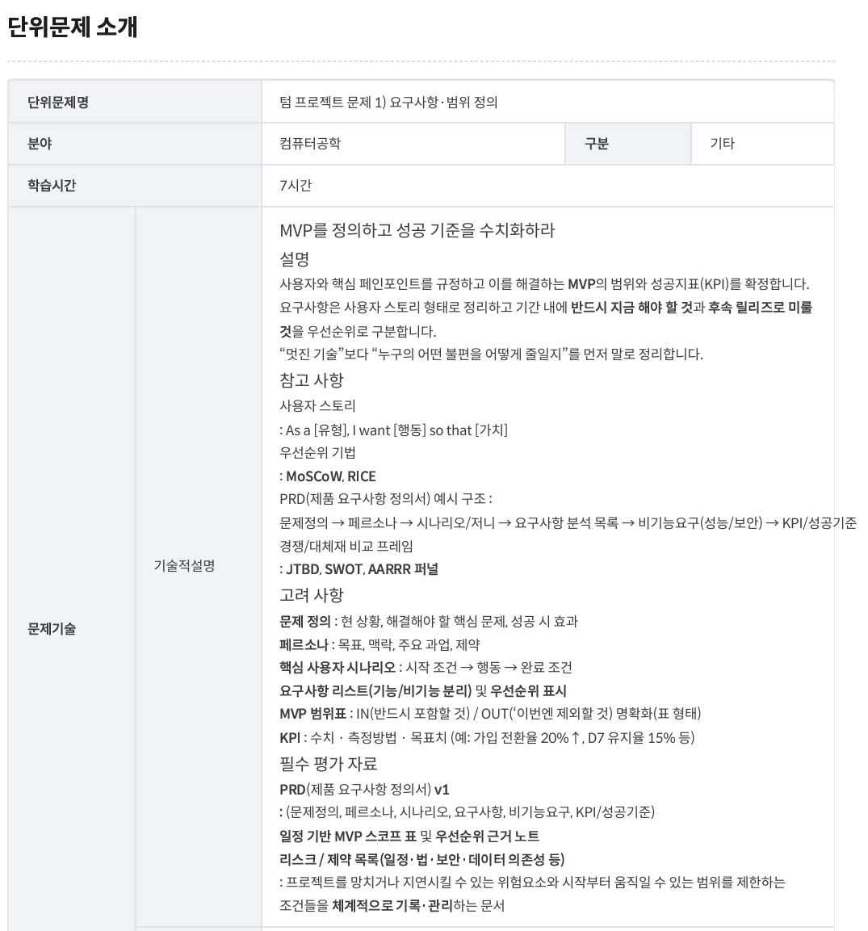
조별과제와 졸업 작품 사이의 어딘가….

Slide 14
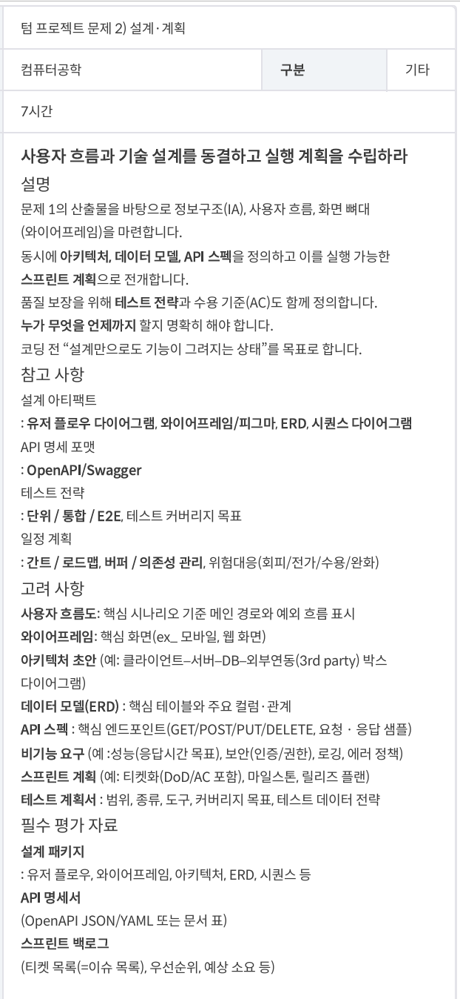
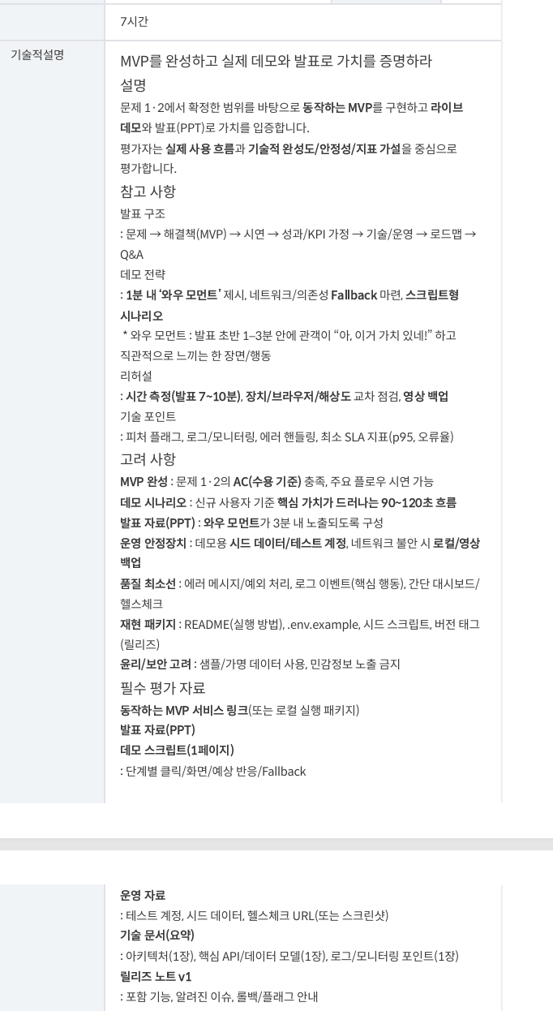
-> 완전 다른 문제들을
해결할 필요
-> 이것들이 뭔지
배워야 합니다

Slide 15
다른 것은 몰라도, 텀 프로젝트가 끝났을 때,
우리 모두는 커서 고수가 되어 있을 것입니다!

